Slide 1
人工知能技術について
東京大学大学院 情報理工学系研究科
原田牛久研究室 修士2年
福田圭佑

Slide 2
自己紹介
東京大学大学院 情報理工学系研究科 修士2年
原田牛久研究室 所属
専門は画像認識
先端人工知能寄付講座 最優秀賞頂きました！
引き分けを目指すオセロAIの作成

Slide 3
Agenda
人工知能とは？
人工知能技術の歴史
近年の人工知能技術 (主に機械学習) の基礎
産業へのインパクト

Slide 4
人工知能とは？
究極的には、
「人間と同等に知的な振る舞いを見せるコンピュータ」
人間の脳は電気信号＋化学反応なんだから プログラムでかならず実現可能という発想
だが、そんなものは当然まだできていない!!!

Slide 5
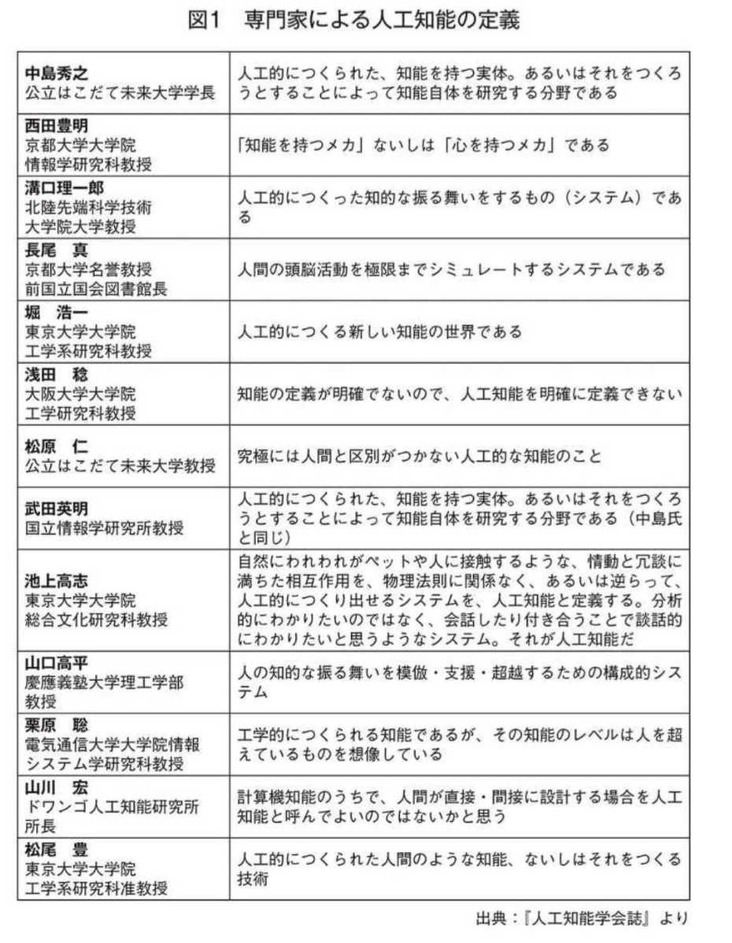
人工知能とは？
専門家たちの意見も様々
知能をどう捉えるかによってばらつき
個人的にしっくりきているのは
「その時代において最も傑出した情報技術」
OCR、かな漢字変換もかつては人工知能だったはず
コモディティ化し当たり前のものとなると、そう呼ばれなくなる
自分の理解が及ばない情報技術は大体人工知能に見える

Slide 6
人工知能とは？ - 分類 -
汎用人工知能
特化型人工知能
異なる領域で多様な複雑な問題を 解決する知能
設計時の想定を超えた 新たな問題に対しても対処可能
自己理解・自律的自己制御
AI当初の目的で、思い浮かべるのはこっちだが、現実から あまりに遠いため取り組みは少ない
特定の領域において知的に情報を 処理する知能
既に人以上の能力が実用化
コンピュータ将棋・囲碁・チェス 画像認識, 自動運転, 医療診断
スパムフィルタリング
世間で言われてるのは大体こっち
Notes:
ココで言う能力というのは、精度だけでなくスピードだったりもします

Slide 7
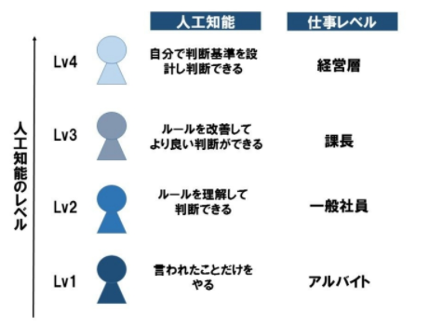
人工知能とは？ - レベル -
強いAI
？？？
機械学習
弱いAI
制御プログラム

Slide 8
何故今盛り上がってるのか？
大量のデータを得ることができる環境
半導体技術の向上やデータベースの検索システムの速度向上
計算機能力の向上
一秒間に処理できる量の向上
様々な機械学習アルゴリズムの登場
Deep Learning等
パターン (文字、画像、音声等）認識精度の向上
3つが合わさって、ようやく実用的な技術になってきたということ

Slide 9
Agenda
人工知能とは？
人工知能技術の歴史
近年の人工知能技術 (主に機械学習) の基礎
産業へのインパクト

Slide 10
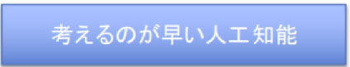
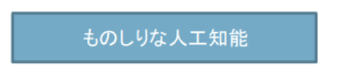
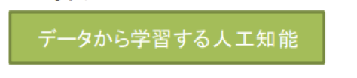
人工知能の歴史
第1次AIブーム: 探索・推論の時代 (1956 ~ 1960年代)
人工知能 (Artificial Intelligence)という言葉の誕生
数学の定理証明・チェスを指す人工知能
→ 冬の時代
第2次AIブーム: 知識処理の時代 (1980年代)
エキスパートシステム
医療診断、有機化合物の特定、etc..
第5世代コンピュータプロジェクト
→ 冬の時代
第3次AIブーム : 機械学習の時代 (2000年代~)
ウェブとビッグデータ
計算機能力の向上
機械学習アルゴリズムの発展

Slide 11
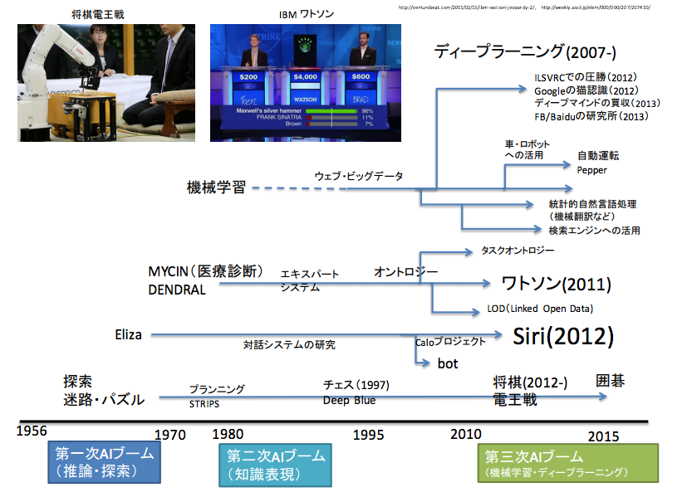

Slide 12
第1次AIブーム：探索・推論
ダートマスワークショップ（1956）
人工知能（Artificial Intelligence）という言葉が決まる
世界初のコンピュータ（ENIAC）が出来た1946年からわずか10年後
第一次AIブーム
ゲーム・迷路を解くAI
定理証明器（1957)
ニューラルネットワーク（1963)
遺伝的アルゴリズム （1958)
DENDRALプログラム（1969）
質量分光計の情報から分子構造を同定する
1970年〜冬の時代

Slide 13
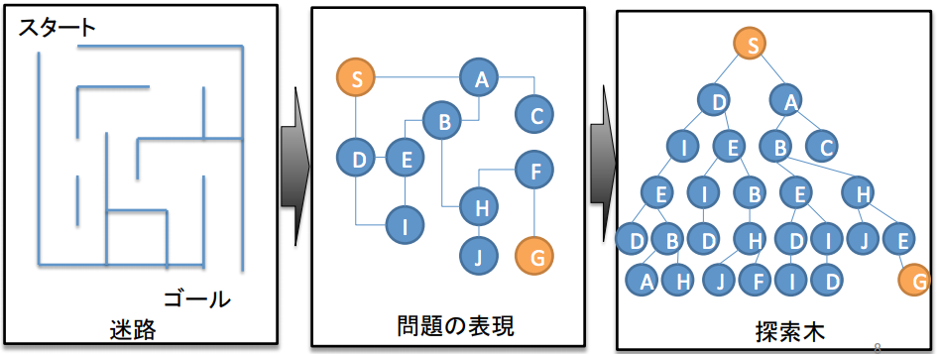
探索
探索木
Sからはじめて展開していき、Gが見つかれば探索成功
いろいろな戦略
深さ優先探索：どんどん進む
幅優先探索：一段ずつ進む

Slide 14
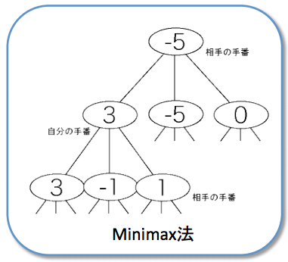
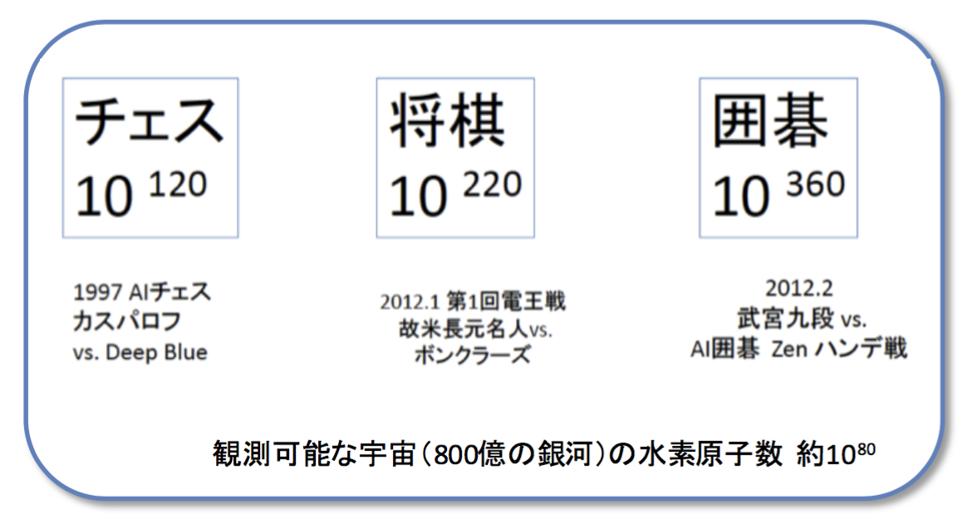
ゲーム
盤面を評価する関数を設計する
相手も最善手を選択すると仮定して探索 (Minimax法)
囲碁、将棋などの探索範囲が広すぎるゲームでは勝てず
しかし近年では、どのゲームでも人間に勝利
計算速度の向上
手法の進化 (モンテカルロ法など）
盤面の評価関数の進化

Slide 15
第1次ブーム: 探索・推論 まとめ
解きたい問題を、探索・推論問題として、うまく記述すれば解ける
けど、逆に言えばきれいに記述できないと解けない
結局トイプロブレムしか解けず現実的な問題は解けない
さらに、、、
機械翻訳に対する否定的なレポート
（当時はメモリも速度も全然まだまだで、20単語がメモリに乗るのが限界 (無理に決まってる）
MinskyによるPerceptronの限界証明
→ なんだ、全然無理じゃん
→ 「人間の脳って電気信号なんだからコンピュータで実現できるっしょ！」 という楽観的な期待が一気に失望に
→ 1970年〜 冬の時代

Slide 16
第2次AIブーム:知識を入れると賢く なる
1980年〜 第二次AIブーム(知識の時代)
エキスパートシステム
第5世代コンピュータプロジェクト(1981):570億円 国家プロジェクト
AIが産業へ
1995年〜再びAIの冬の時代

Slide 17
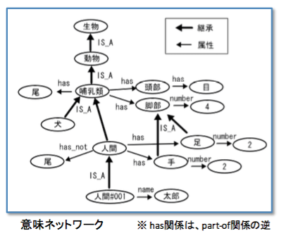
知識表現
人工知能による人間の知識の表現手段
Ex. 意味ネットワーク (1960-)
人間の記憶の一種である意味記憶の構造を表すためのモデルの一種
ネットワーク型・フレーム型・ルール型などがある
エキスパートシステム
知識表現によって専門家の知識を記述して専門家の作業を代替させよう！
一般常識をデータベース化して人間と同等の 推論システムを構築することを目的とするプロジェクトがあるが、20年たっても終わらない。。

Slide 18
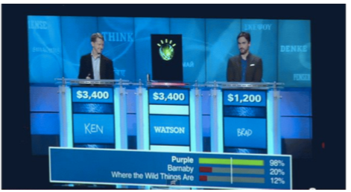
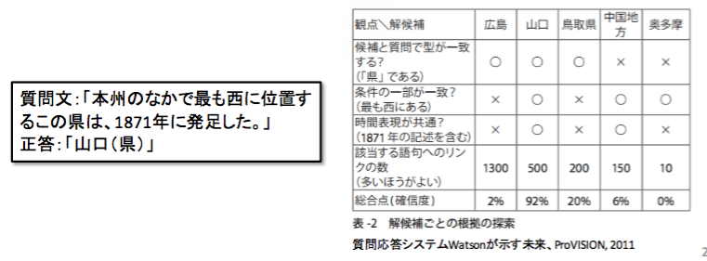
Watson
IBMが開発した質問応答システム
2011年1月に米国クイズ番組 “Jeopardy!”で人間に勝利
現在は医療診断に応用されている

Slide 19
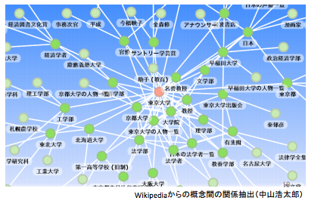
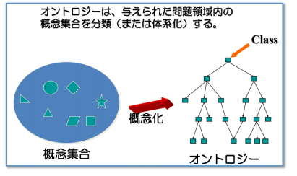
オントロジー
エキスパートシステムのルールが数千、数万になると
書ききれない
メンテナンスできない
共有や再利用ができない
→ 体系化しよう
概念化の明示的な仕様

Slide 20
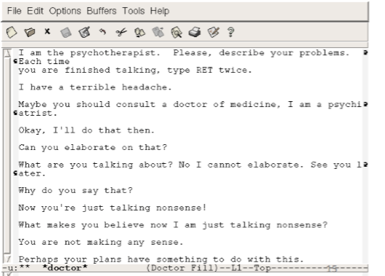
ELIZA
対話システム
タスク志向型、非タスク志向型とあるがこれは後者、Siriは前者にあたる
対話にあたって ルールを記述し、患者と対話を行う
“My head hurts” → "Why do you say your head hurts?“
“My mother hates me” → "Who else hates you?”
ただ人手で与えられたルールに従って 返事を出力してるだけなので 最近では人工知能と対比して人工無脳とも呼ばれる
Twitter ボット

Slide 21
フレーム問題
人工知能は現実に起こりうる全ての問題に対処することができない
「マクドナルドでハンバーガーを買え」と言われたら
現実世界では無数の出来事が起きる可能性があるが、ほとんどは今回のタスクには関係ない
タスクに関係あることだけを抽出しないといけない。
つまりフレームを作ってその枠だけで思考する
しかし、ある事象がこのタスクと関係あるかどうかを評価しようとしても、 組合せ爆発によって無限の時間がかかる

Slide 22
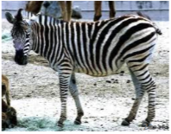
シンボルグラウンディング問題
記号設置問題とも
記号システムにおけるシンボルが実世界の意味と結び付けられるかという問題
与えられた記号の意味を理解していないので、記号の操作だけでは知能を実現できない シンボルをそれが意味するものと結び付けないといけないが、非常に困難
馬とシマシマの意味を知っていれば、シマウマ = 馬 + シマ の関係を教えられれば、 シマウマを見ればそれとわかるが、機械では無理
Notes:
人間というのは、見たこと無いものでも既知の記号の組み合わせで物を表現できる

Slide 23
第2次AIブーム:知識処理 まとめ
沢山覚えられるようになったので、知識を書けば前よりも賢く なった!!
でも、そのために知識を書くのがとても大変
というか全てを書ききるのは無理では。。？
+ フレーム問題・シンボルグラウンディング問題
→ 実用的なAIってやっぱり無理じゃない ???
→ 1995年〜再びAIの冬の時代

Slide 24
第3次AIブーム:機械学習から表現学習へ
1990年〜
情報検索:米国政府主導によるTREC(Text Retrieval Conference)(1992)
データマイニング : 学会やジャーナルが増加
検索エンジン:Google(1998)
2000年〜
ウェブの広がり :1995年に 1万サイト、2006年に 1億サイト
ビッグデータ
大量データを利用した機械学習の実用化
2012年〜第三次AIブーム ← ココ

Slide 25
Agenda
人工知能とは？
人工知能技術の歴史
近年の人工知能技術 (主に機械学習) の基礎
産業へのインパクト

Slide 26
第3次AIブーム:機械学習から表現学習へ
大量のデータを得ることができる環境
計算機能力の向上
様々な機械学習アルゴリズムの登場
→ これらにより、パターン (文字、画像、音声等）認識精度が実用的なレベルまで向上
→ Google, Microsoft, Facebook, BaiduがこぞってAI研究所を設立
→ 大ブーム

Slide 27
機械学習 (Machine learning)
人工知能における研究課題の一つ
人間が自然に行っている学習能力と同様の機能をコンピュータで実現しようとする技術・手法
教師あり学習
入力とそれに対応すべき出力(ラベル)を出力する関数を学習する
教師なし学習
入力のみ (ラベルがついていないデータ)から何らかのモデルを構築する
クラスタリング、相関ルールの抽出

Slide 28
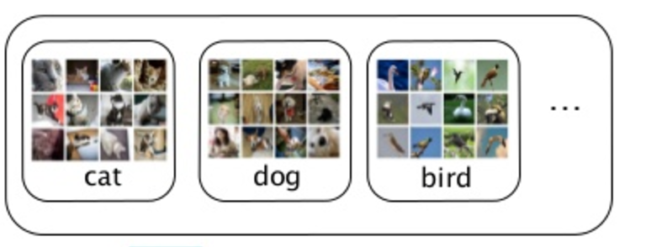
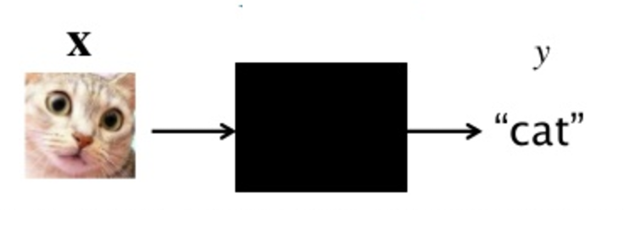

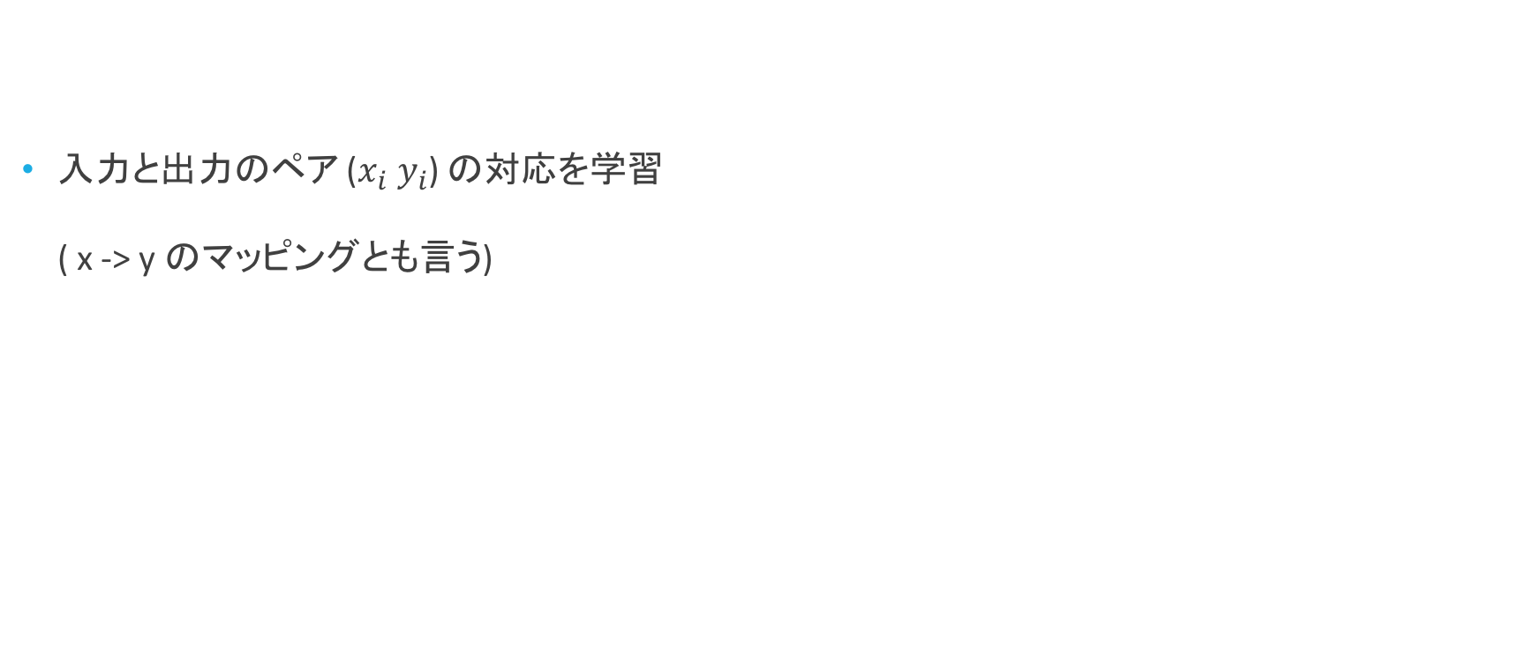
教師あり学習 (supervised learning)
入力と出力のペア ($x_{i} y_{i}$) の対応を学習 ( x -> y のマッピングとも言う)
Model
未知データに対する予測を可能にすることが目標

Slide 29
機械学習の基本
入力データから人手で特徴量を設計、抽出する
画像 : 色・テクスチャ・輝度勾配 etc..
音声 : 周波数解析
テキスト : 似た意味の言葉を集計したり
特徴量に対する学習・推論を行うモデルの学習
線形分離器 (SVM, Logistic回帰)
非線形分離器 (決定木, Kernel法, Bayes学習)
サンプルベース (kNN)

Slide 30
機械学習の基本
入力データから人手で特徴量を設計、抽出 (例えばここでは2次元の特徴量)
0

Slide 31
機械学習の基本
特徴量に対する学習・推論を行うモデルの学習 （この場合、どう線を引くか)
線形識別器
（非線形なら曲線)
0

Slide 32
機械学習の基本
未知データに対する推論
犬じゃない？
0

Slide 33
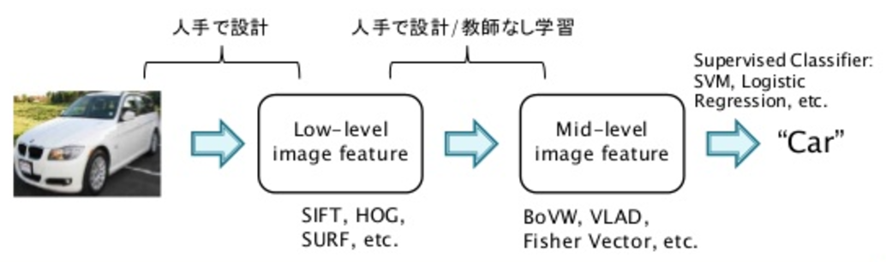
例 : 一般画像認識
入力された画像に何が写っているかを当てるタスク
線を引く時は曲線のほうが柔軟なんじゃないか
いや、曲線だと外れ値に弱いんじゃないか
明るさの変化量で物体の形状が わかるんじゃないか
二方向の直線があったら それがコーナーなんじゃないか
画像中にどういう特徴 (エッジ、コーナー)が たくさんあるかをうまくまとめることができたら 良い特徴になるんじゃないか

Slide 34
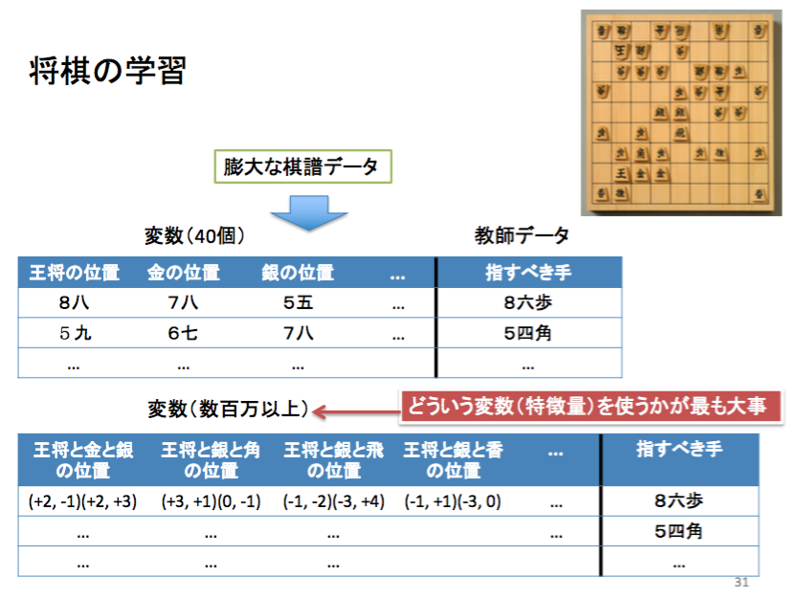
例 : コンピュータ将棋
盤面の評価関数の学習
盤面を入力して、その盤面がどれくらい良いか を学習
打ち手
顔面を入力して、過去の棋譜での打ち手を学習
3駒の相対位置を利用するのが 良いことが最近発見された (1億次元くらい)

Slide 35
人工知能 (機械学習)の課題
入力データから人手で特徴量を設計、抽出する
画像 : 色・テクスチャ・輝度勾配 etc..
音声 : 周波数解析
テキスト : 似た意味の言葉を集計したり
特徴量に対する学習・推論を行うモデルの学習
線形分離器 (SVM, Logistic回帰)
非線形分離器 (決定木, Kernel法, Bayes学習)
サンプルベース (kNN)
← こっちはある意味自動化できている

Slide 36
人工知能 (機械学習)の課題
入力データから人手で特徴量を設計、抽出する
画像 : 色・テクスチャ・輝度勾配 etc..
音声 : 周波数解析
テキスト : 似た意味の言葉を集計したり
特徴量に対する学習・推論を行うモデルの学習
線形分離器 (SVM, Logistic回帰)
非線形分離器 (決定木, Kernel法, Bayes学習)
サンプルベース (kNN)
対象のデータをよく観察して 設計するしかない (もはや職人芸)
結局人間が大きく介在している

Slide 37
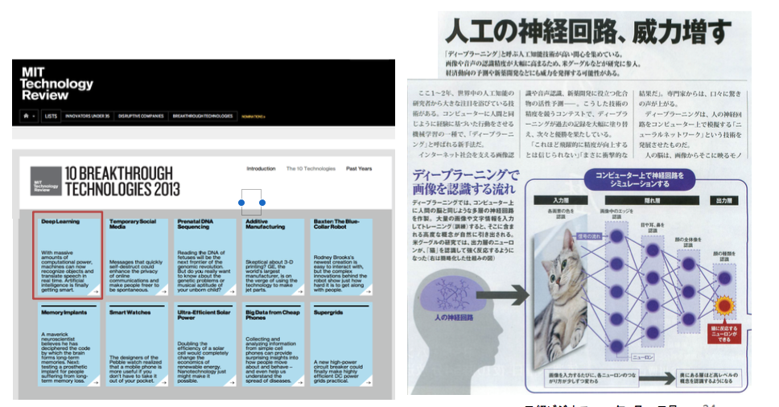
Deep Learning
松尾先生曰く 「AIにおける50年来のブレイクスルー」

Slide 38
Deep Learning
様々な分野で圧倒的性能
画像認識
ILSVRC 2012 では二位以下にerror rate 10%以上の差をつけ圧勝
音声認識
従来の手法より5%以上認識率の向上
化合物の活性予測
非専門家がぶっちぎりの1位
「化合物の活性予測なんてやったことないが、試してみたら精度が出た。」とのこと
仏英翻訳タスク
一切前処理なしでその時点での最高精度に匹敵

Slide 39
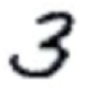
Deep Learningとは.. の前に
ニューラルネットワーク
提案自体は1960s ~
脳の構造 (シナプス) を参考に作成されたとされている
基本的には、入力層、中間層、出力層の3層からなる
入力層
中間層 (隠れ層)
出力層
脳の神経回路
(人工)ニューラルネットワーク

Slide 40
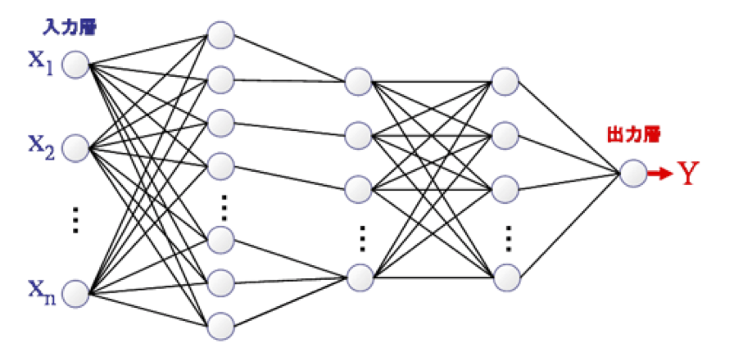
Deep Learningとは
ニューラルネットワークを多層に(深く)積み上げた ディープニューラルネットワークを利用した機械学習技術の総称
数字の”3”

Slide 41
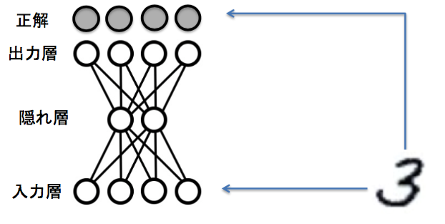
Auto Encoder
Deep Learningが最初に注目されるきっかけ (正確には再注目）
出力と入力を同じにして学習するニューラルネットワーク
分類としては教師なし学習
普通に考えると意味ないが、隠れ層の次元数が入力よりも小さかった場合、 より小さい情報で元の情報を表現 (情報圧縮)

Slide 42
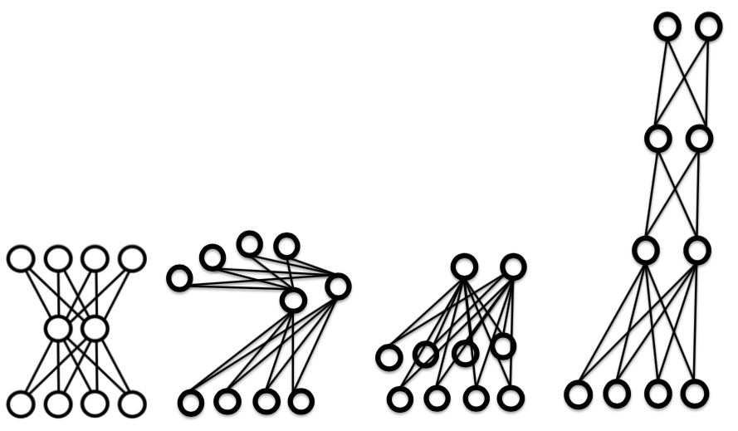
Deep AutoEncoder
層を重ねることで、どんどん小さい情報で表現しようとする
最終的に各ユニットが何らかの幾何情報を表現

Slide 43
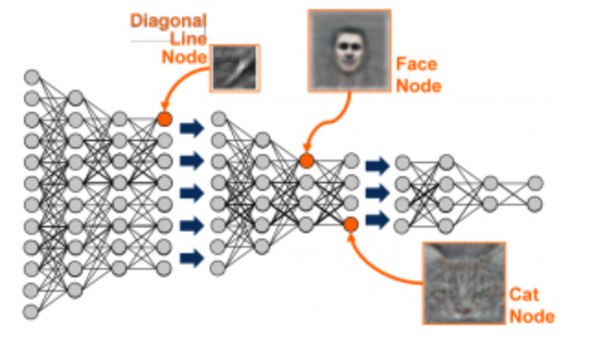
Googleの猫
Googleの研究
Youtubeから取得した大量の画像を使って先程のAutoEncoderを学習 (若干違うがコンセプトは同じ）
下位の層のニューロンではななめの線とか エッジに反応するように
上位では人の顔や猫といった複雑な特徴に 反応するように階層的な表現を獲得
人間の視神経のモデルとして知られるものと 近いらしい

Slide 44
何がすごいのか
機械学習の2ステップ
入力データから人手で特徴量を設計、抽出する
特徴量に対する学習・推論を行うモデルの学習
表現学習と呼ばれる
ステップ1, 2を同時に行うことが出来る
データから自動的に特徴量を抽出することができる。
そのうえ人手で設計した特徴量よりも性能が良い
しかも、異なる分野で同様に適用できた

Slide 45
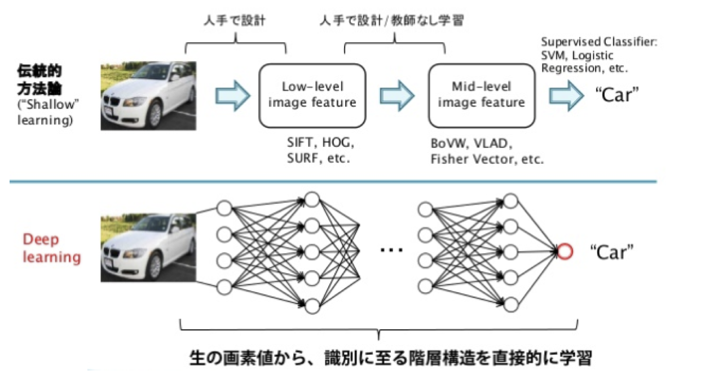
例. 画像認識パイプライン

Slide 46
例. 画像認識パイプライン
特徴量が自然に出現

Slide 47
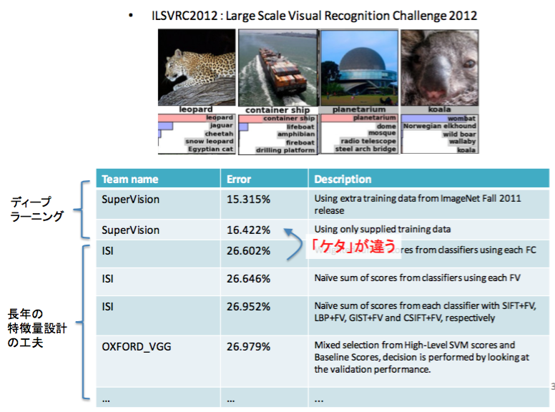
画像認識

Slide 48
画像認識
常に引き合いに出される 2位のISIというのは実は
原田・国吉研究室

Slide 49
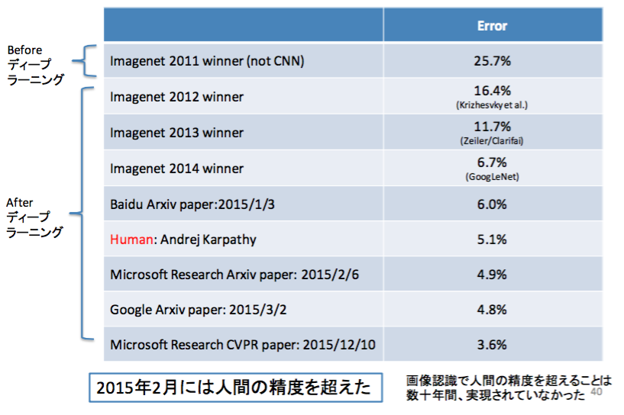
エラー率 変化:2012年以降

Slide 50
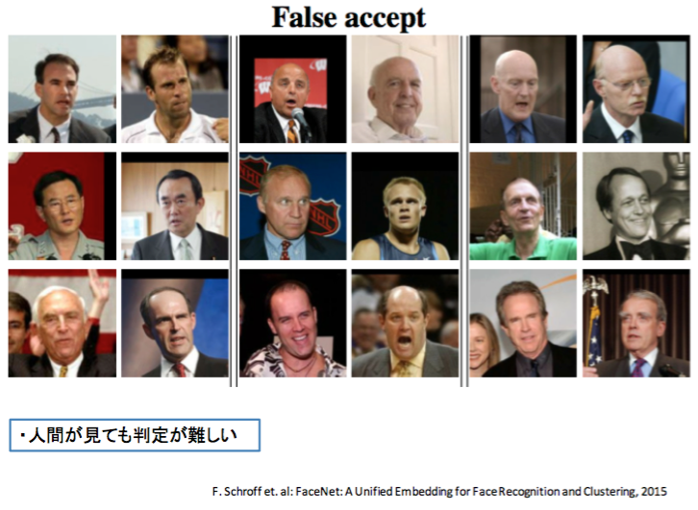
顔認識
Googleの研究
2億枚の人間の顔画像から学習
精度 : 99.63% !!!
→は別人なのに機械が同一人物だとした例

Slide 51
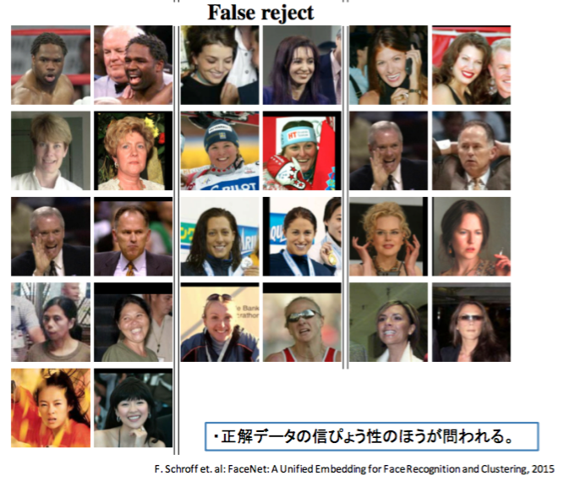
顔認識
Googleの研究
2億枚の人間の顔画像から学習
精度 : 99.63% !!!
→は同一人物なのに機械が別人だとした例

Slide 52
翻訳
状態を保存するようなニューラルネットワーク
片方の言語を入力したら、同じ意味のもう片方の言語が出力されるように学習
最近Google翻訳が劇的に性能が上がったのはこれを採用してから

Slide 53
最近の研究
大量のデータと正解が与えられた場合にそれらの対応 (マッピング)を学習する問題に 関してはほぼなんでもできてしまうように
データが少量時の学習、高速な学習、省メモリな学習、etc…
複数のモダリティを扱う研究 (マルチモーダルな学習)が比較的盛ん
(モダリティ : 画像・テキスト・音声・属性など)
画像とそれの説明文が与えられて、未知の画像に対してもそのキャプションを生成
その逆で、説明文が与えられて画像を生成 (情報量に大きな差があるのでさすがにまだ微妙だが）
動画から音声を類推する

Slide 54
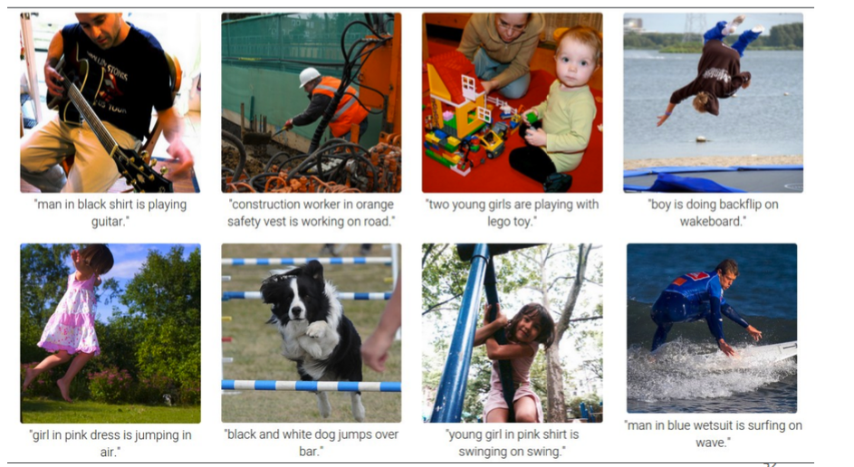
Image to Caption

Slide 55
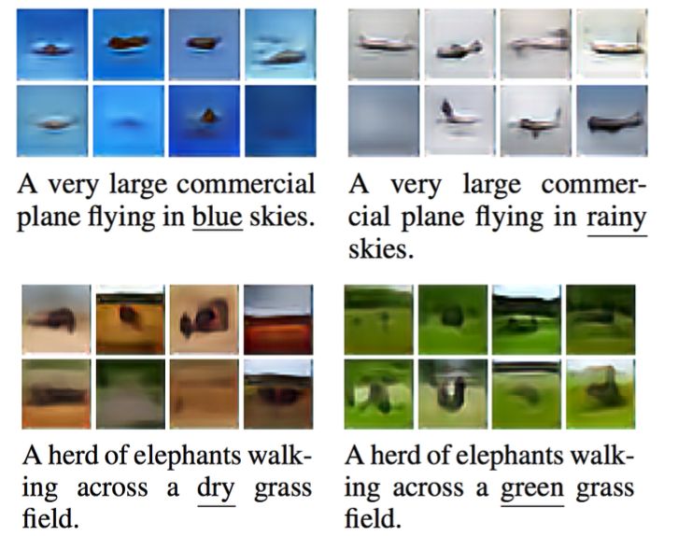
Caption to Image

Slide 56
強化学習 × Deep Learning
強化学習
機械学習の枠組みの中でも若干特殊で、 学習の主体が自ら試行錯誤して学習していく
「行動」に対して、「報酬」が得られると、直前の行動を評価する
ある「状態」のときにどういう「行動」を取れば、得られる「報酬」が最大になるようになるのか学習する
動物が恐らく生来的に行っている学習
古くからある技術だが、今までは状態の定義が人間によるものだったので、 簡単な問題しか解けなかった
迷路
バックギャモンなどの簡単なゲーム

Slide 57
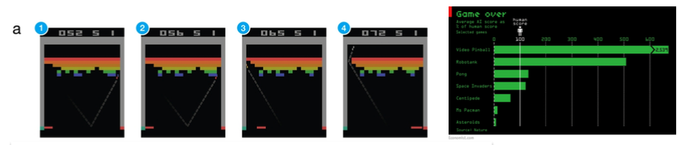
強化学習 × Deep Learning
ビデオゲームの学習
状態をニューラルネットワークで表現
DeepMindの研究 (現在はGoogleに買収）
試行錯誤により、運動 (ゲームスキル）が習熟
最初は何もできない。が、繰り返すうちに上手に
画像中のどこを見ればいいのかを自動で学習
最終的には人間を上回るスコアを獲得
紛らわしいところ
試行錯誤により自律的に学習していく 枠組みが強化学習
画像から特徴量をいい感じに抽出しながら 学習するのがDeep Learning
ほとんどの記事はこのへんごっちゃにして書いてます!

Slide 58
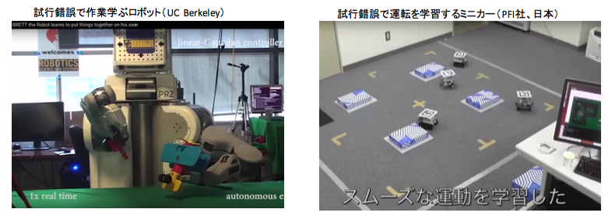
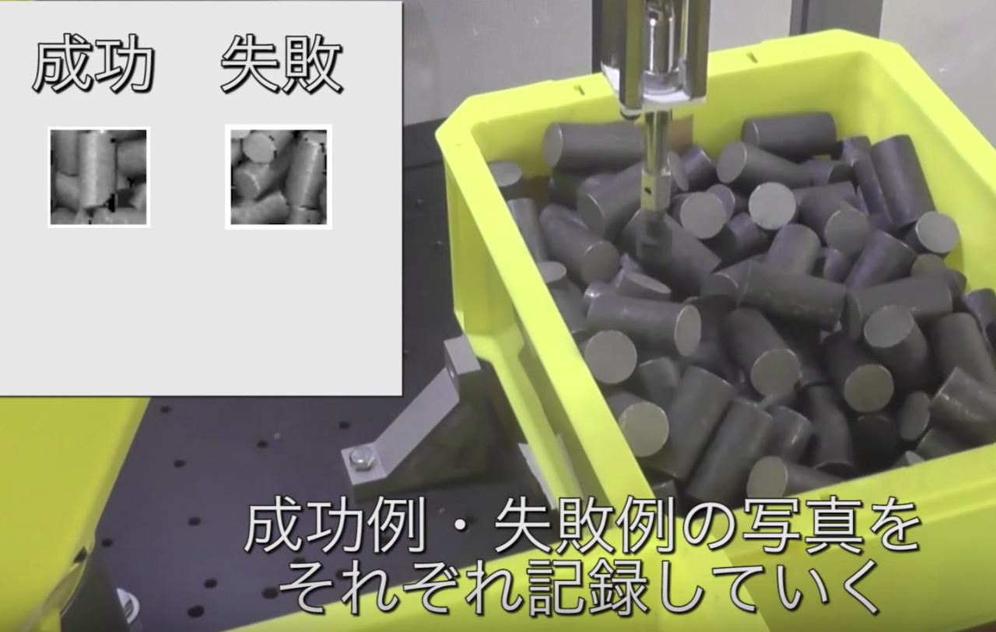
強化学習 × Deep Learning
実世界への適用
部品の取り付けを習熟するロボット (UC berkeley)
運転を習熟するミニカー (PFN)
ピッキングを習熟するロボット (PFN・ファナック）
https://www.youtube.com/watch?v=7A9UwxvgcV0
https://www.youtube.com/watch?time_continue=1&v=ATXJ5dzOcDw
ピッキングを習熟するロボット (PFN・ファナック）

Slide 59
Deep Learningの登場によって
生データからどこに注目すれば良いのかを自動的に判別してくれるように
確かに人間は、画像の輝度勾配が物体の識別に有効なんて教わったことはない
人間に近い学習法
特徴設計が面倒、困難だったことが原因で出来なかったことができるように！！
ゲームがとてもいい例
また、センサー情報などどう扱えばいいかよくわからない物もよしなにやってくれる
モラベックのパラドックス : 「子供のできることほど難しい」
高度な推論や、記憶処理よりも、認識や運動スキルのほうがよっぽど難しい
しかし、ここ最近の研究で兆しが見えてきた。

Slide 60
Deep Learningの登場によって
しかし、
本質的に新しいことができるようになったのか？
一部例外はあるが、大半はそういうわけではない
実用的に使用できる精度にまで向上したという表現が正しい
Deep Learningはなんでも出来るのか？ 従来手法はもう使わないのか？
確かに、画像、音声、テキスト等の特徴抽出が極めて難しい分野においては劇的な性能向上が見られたが、テーブルデータ (年齢、性別等)やでは従来手法で十分な性能が出ることが多い
また、データから学習するということは、それだけ大量に答えも要るのでデータ作成コストが高い
さらに、膨大な計算コストがかかるので、それまた難しい場合も
特に画像系は処理が重く、数台〜数10台の高性能パソコンを数週間稼働させることもザラ
Deep Learningすごい！Deep Learning以外は古い! というのは危険

Slide 61
第3次AIブーム:機械学習から表現学習へ
ビッグデータ・計算機能力・機械学習アルゴリズムの発展によって 実用的なパターン認識が可能に
Deep Learningによって従来の課題であった人手による特徴量設計を 表現学習によって代替可能になった
複数の知覚にまたがった処理を扱うマルチモーダルな研究が盛ん
試行錯誤をしながら学んでいく強化学習とDeep Learningを組み合わせて 運動の習熟を試みる研究も進んでいる

Slide 62
Agenda
人工知能とは？
人工知能技術の歴史
近年の人工知能技術 (主に機械学習) の基礎
産業へのインパクト

Slide 63
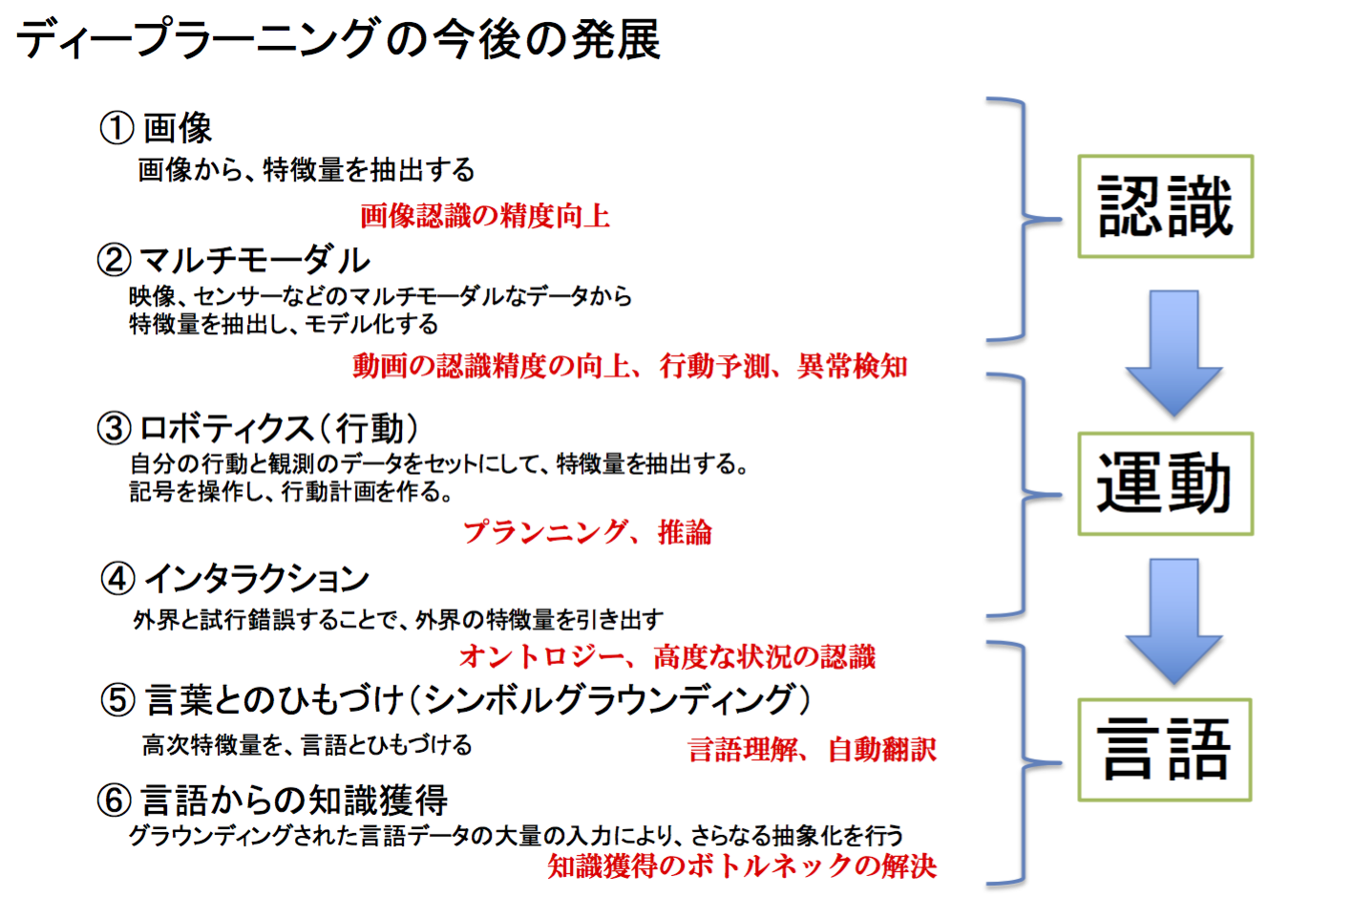
松尾先生が考える今後

Slide 64
松尾先生が考える今後
認識 (画像・映像)
画像認識が出来ないから人間がやっている仕事がたくさん → ほぼ機械によって代替可能 Ex. 監視などにかかるコストは100分の1以下に
運動の習熟
機械は「機械的」な動きしかできないから単純だが、柔軟な動きが必要なタスクは人間が行っている → 機械が「機械的でない」動きを可能に Ex. 複雑な形状の物体のピッキング作業、食品加工

Slide 65
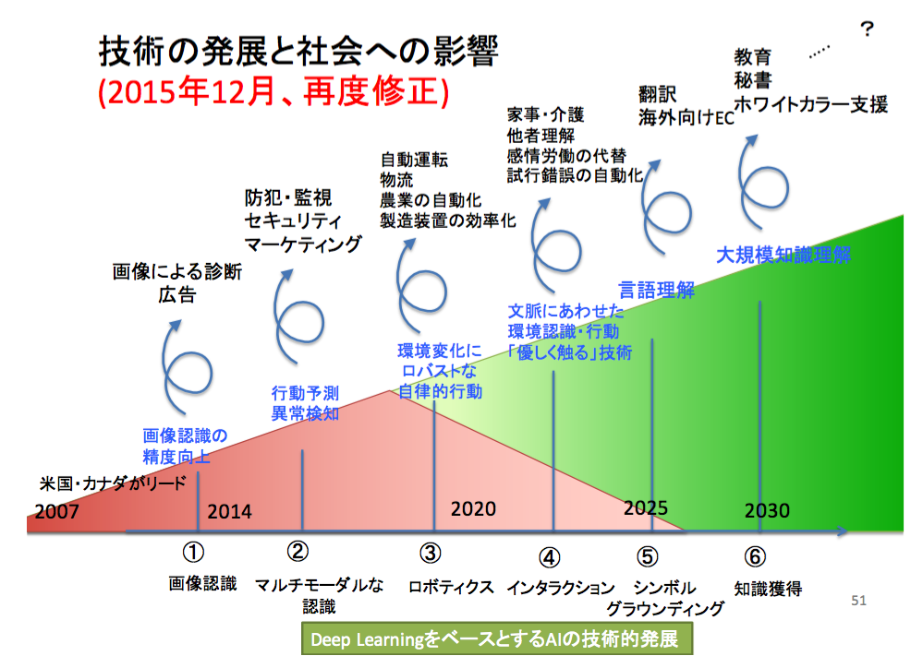
松尾先生が考える今後

Slide 66
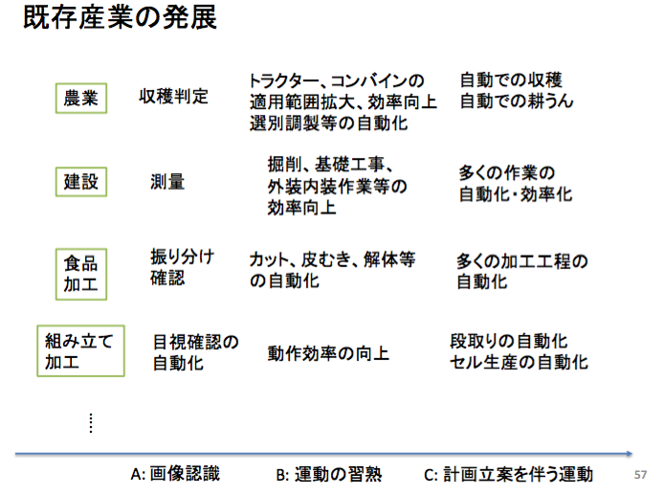
松尾先生が考える今後

Slide 67
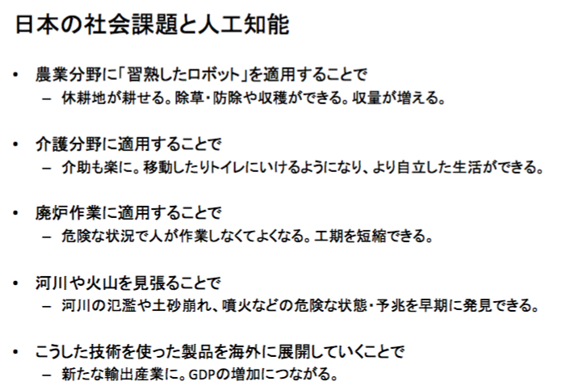
松尾先生が考える今後

Slide 68
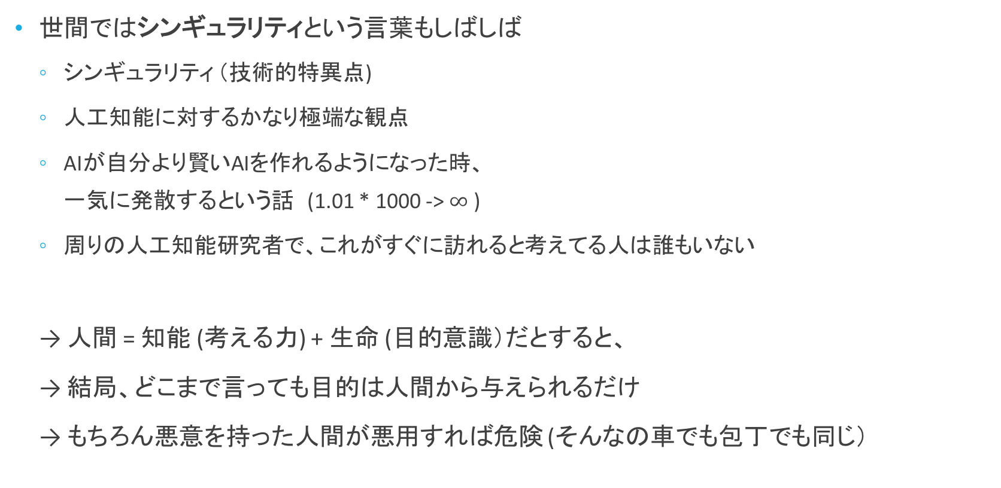
終わりに
世間ではシンギュラリティという言葉もしばしば
シンギュラリティ （技術的特異点)
人工知能に対するかなり極端な観点
AIが自分より賢いAIを作れるようになった時、 一気に発散するという話 (1.01 * 1000 -> $∞$ )
周りの人工知能研究者で、これがすぐに訪れると考えてる人は誰もいない
→ 人間 = 知能 (考える力) + 生命 (目的意識）だとすると、
→ 結局、どこまで言っても目的は人間から与えられるだけ
→ もちろん悪意を持った人間が悪用すれば危険 (そんなの車でも包丁でも同じ）
Notes:
「人類最悪にして最後の発明」
ホーキング博士、イーロン・マスク氏など案外多数
周りの人工知能研究者でこれがすぐに来ると本気で考えてる人は一人もいない

Slide 69
終わりに
「人工知能に仕事を奪われる」 → 当然なくなる単純作業労働は増えるし、働き方が変わる仕事もある
→ が、ミシンの出現で裁縫仕事を奪われたのと別に何ら変わらない
→ 単純作業の自動化によって、人間にしか出来ないことの重要性は増していく
しっかり動向、性質を追いその上で社会、仕事に活かすことが肝要
世間のニュースなどに振り回されない（基本的に間違ってます）
Notes:
何が出来ているのか、何が出来ていないのか
何故出来ないのか、何故できるようになったのか

Slide 70
まとめ
人工知能とは？
汎用人工知能、特化型の2種類。 ほぼ後者
人工知能技術の歴史
第1次AIブーム: 探索・推論の時代 (1956 ~ 1960年代)
第2次AIブーム: 知識処理の時代 (1980年代)
第3次AIブーム : 機械学習の時代 (2000年代~)
近年の人工知能技術 (主に機械学習) の基礎
計算機能力の向上とアルゴリズムの改善で機械学習が発展
Deep Learningに登場により人手による特徴量設計のボトルネックを解決
産業へのインパクト
様々な応用可能性 特に画像認識、ロボット

